Slide 1
EU a Afrika

Slide 2
Koloniální minulost
Africké země byly součástí koloniálního panství až do druhé poloviny 20. století
Většina zemí spojena se Spojeným královstvím a Francií
Bývalé kolonie zde má i Německo, Belgie či Portugalsko

Slide 3
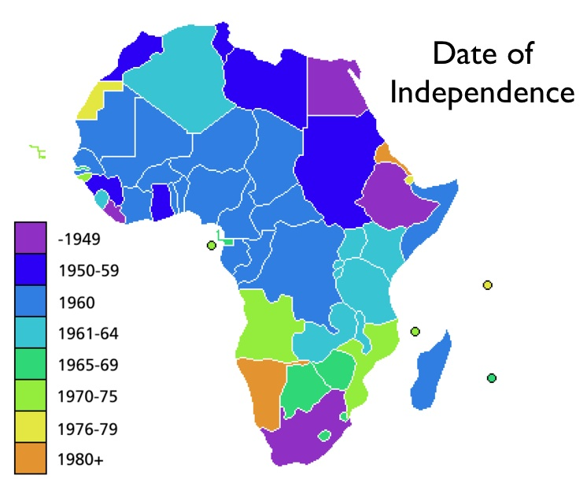

Slide 4
EU-Afrika obecně
Vzájemné vztahy úzce spojeny s rozvojovou pomocí
Pomoc neslouží jen k rozvoji, pro evropské státy je to nástroj zlepšování vztahů a otevírání trhů
Surovinové zájmy – řada států bohatá na suroviny

Slide 5
Dohoda z Cotonou
Změna toho, jak funguje rozvojová politika Evropské unie
Dopad na africké země
Do popředí vystupují i politické otázky

Slide 6
Společná strategie EU-Afrika
Podepsána v roce 2007
Reakce na to, že v Africe začali být výrazně aktivní i další aktéři
Narůstající regionalismus v Africe
Přijata v očekávání změn souvisejících s Lisabonskou smlouvou

Slide 7
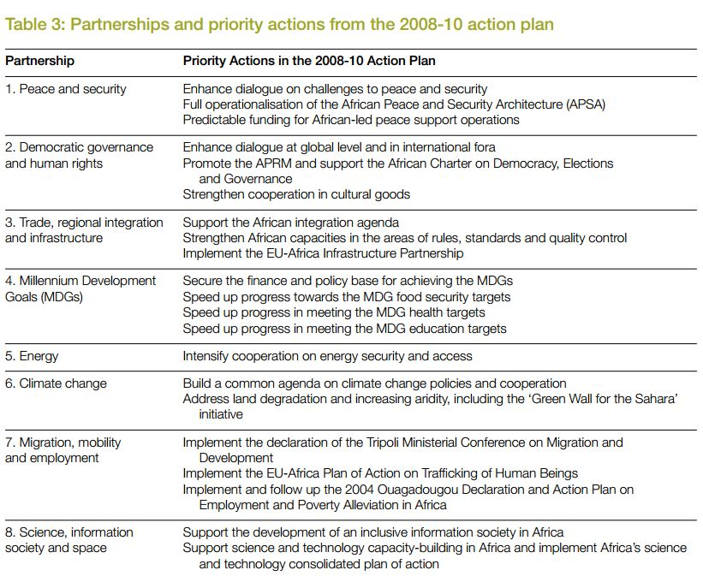

Slide 8
Regionální integrace v Africe
Už od roku 1963 Organizace africké jednoty – ovlivněna panafrikanismem
V roce 2001 vzniká Africká unie – celoafrická platforma, bezpečnostní rozměr
Spousta subregionálních seskupení – ECOWAS, ECCAS, SADC, AMU, COMESA, EAC

Slide 9
Obchod
Problematika tzv. EPAs
Preferenční přístup na evropský trh pro země ACP v rámci dohod z Lomé
Problém kompatibility s pravidly WTO

Slide 10
Čína v Africe
Rapidní nárůst přítomnosti
V Africe jedním z největších dárců zahraniční pomoci – až 75 miliard dolarů mezi 2000-2011
Zdaleka ne pouze honba za komoditami
Snaha vybudovat si politický vliv do budoucna?

Slide 11
Migrace z Afriky
Dnes důležitý jižní proud
Z Afriky až na vyjímky často ekonomická migrace
Snaha o uzavítání „kompaktů“
Otázka, jak budou kompakty fungovat

